Slide 1
Министерство образования Республики Мордовия Портфолио Тиманина Анатолия Ивановича тренера-преподавателя по борьбе самбо МУДО «СДЮСШ №4» г.о.Саранск

Slide 2
Дата рождения: 09.06.1968 г.
Профессиональное образование: педагогическое образование, специальность «Физическая культура», Мордовский государственный педагогический институт им. М.Е. Евсевьева, № диплома УВ 325440, дата выдачи 07 июля 1989 г.
Стаж педагогической работы (по специальности): 17 лет
Общий трудовой стаж: 30 лет
Повышение квалификации: «Современная теория и методика спортивной тренировки», 2020 г.

Slide 3
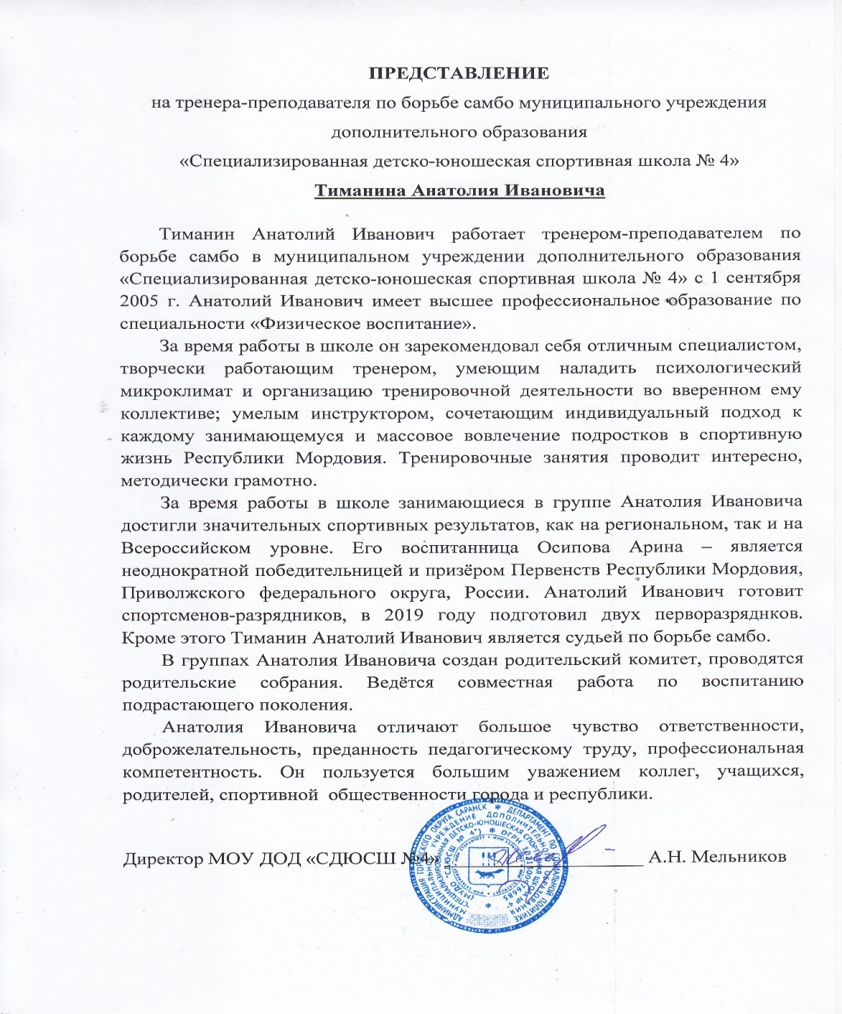
ПРЕДСТАВЛЕНИЕ

Slide 4
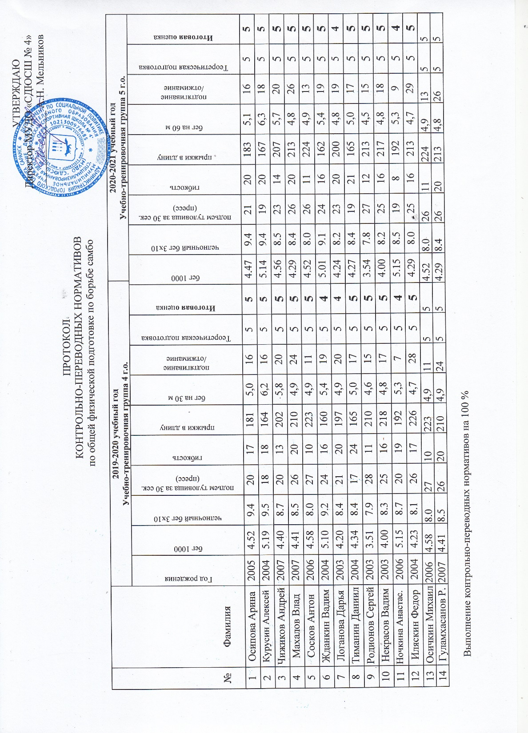
1.Степень обеспечения повышения уровня подготовленности воспитанников

Slide 5
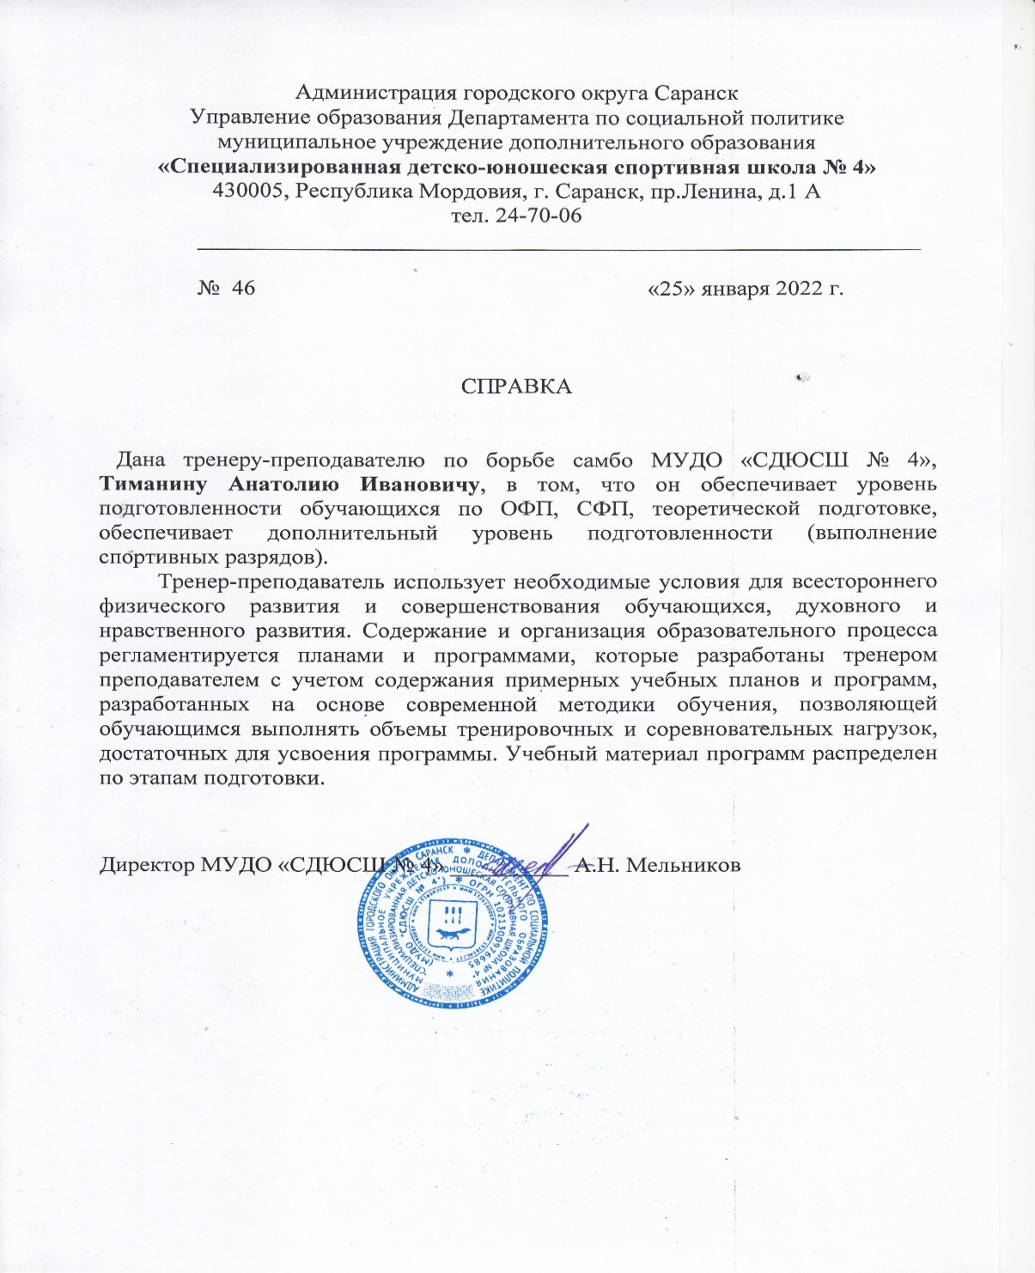

Slide 6
2.Сохранность контингента воспитанников на этапах спортивной подготовки
КРИТЕРИИ | 2018-2019 уч. год | 2019-2020 уч. год | 2020-2021 уч. год
1. По списку | Учебно-тренировочная группа 1 г.о. 15 чел. | Учебно-тренировочная группа 2 г.о. 15чел. | Учебно-тренировочная группа 3 г.о. 16чел.
2. Прибыло вновь (переводом) | 1 | 1 | 1
3. Выбыло в течении года | 1 | - | 1
4. Закончило учебный год | 15 чел. | 16 чел. | 16 чел.
Сохранность контингента | 100% | 100% | 100%

Slide 7
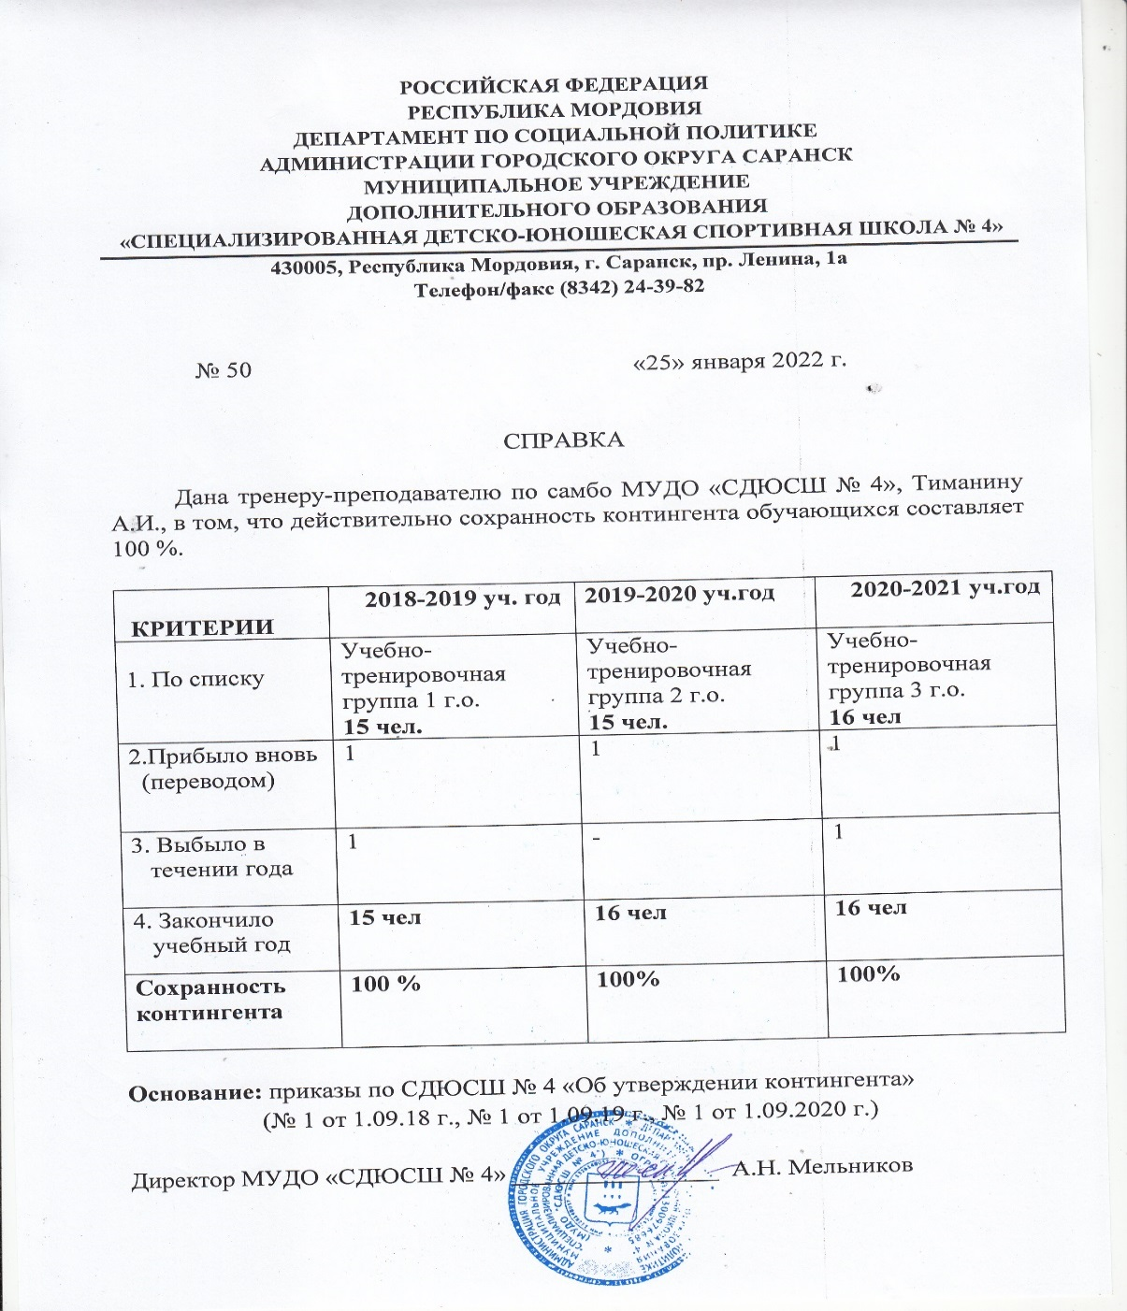

Slide 8
3.Результаты анализа текущей документации
Согласно нормативных документов, имеется следующая учебная документация:
Журнал учета работы учебных групп
Личные дела на обучающихся (заявление, личные карточки)
Протоколы контрольных переводных нормативов
Календарный план спортивно-массовых мероприятий
Протоколы, положения соревнований
Учебные планы и рабочий план конспект
План воспитательной и культурно-массовой работы с обучающимися
Перспективный план

Slide 9
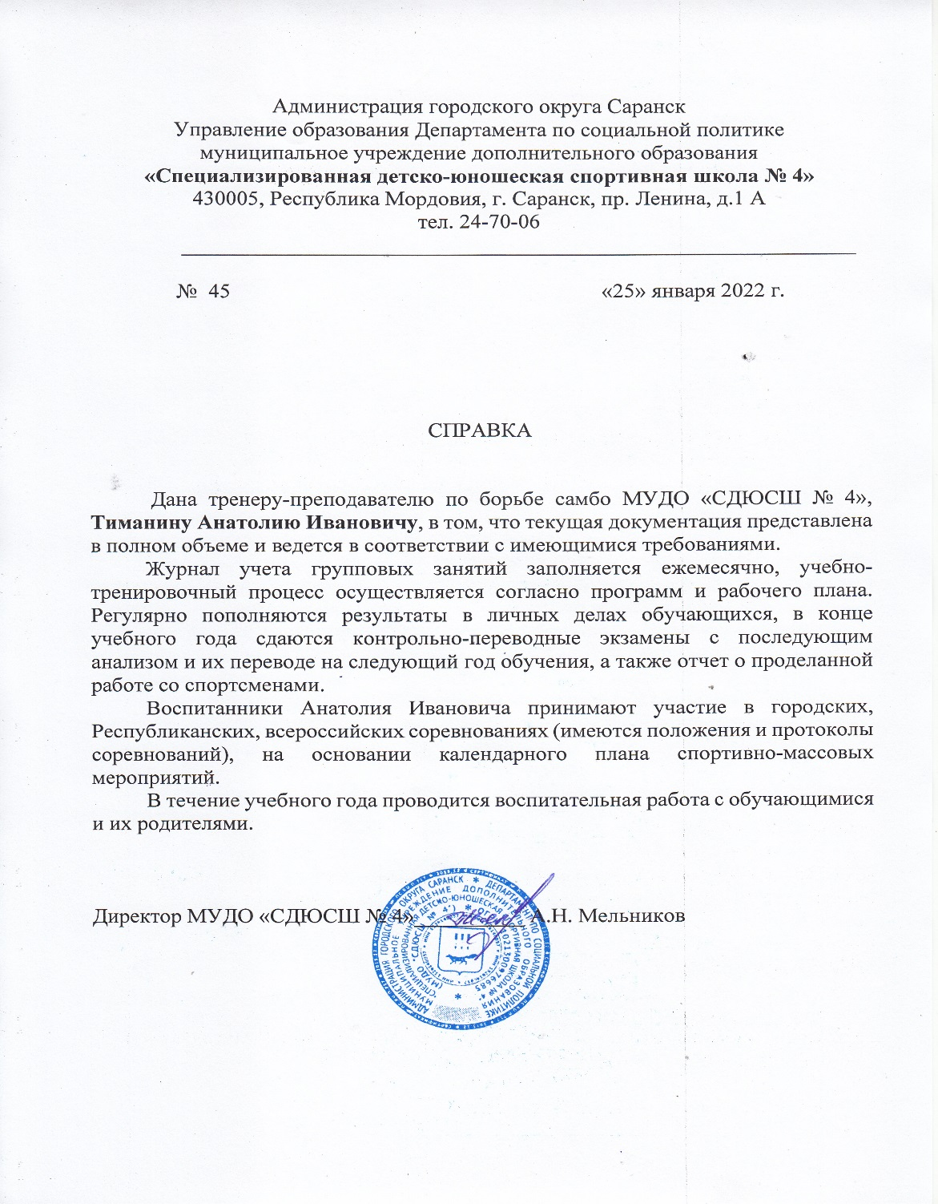

Slide 10
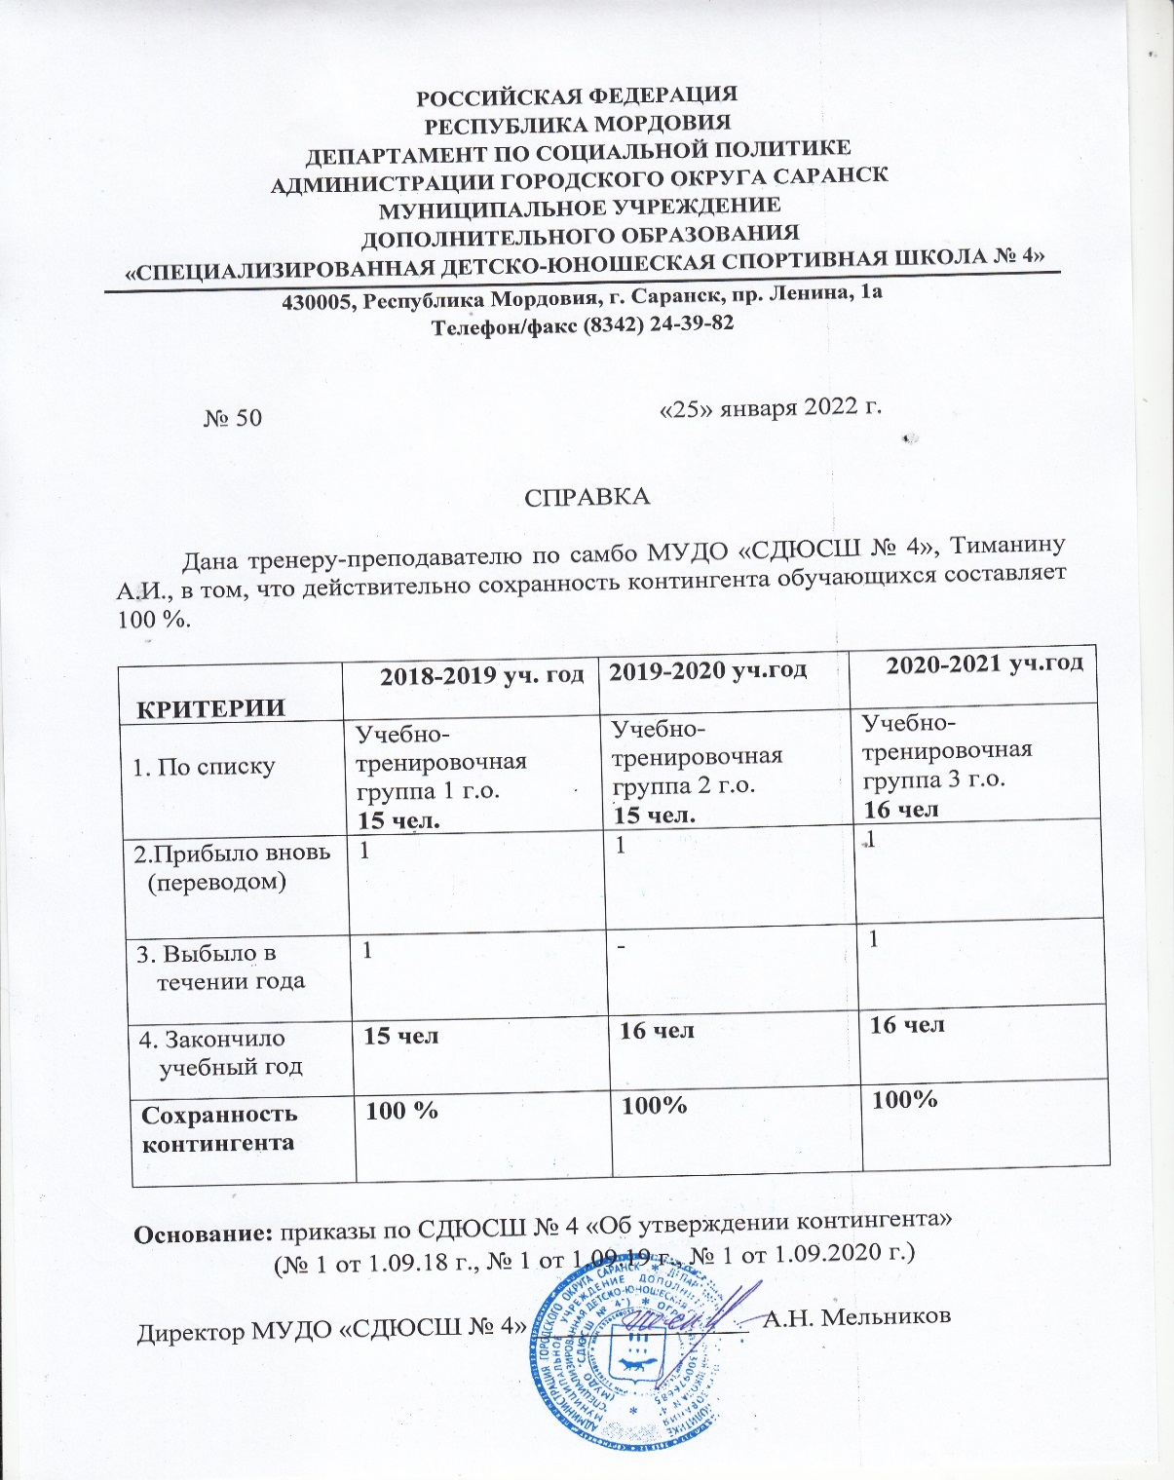

Slide 11
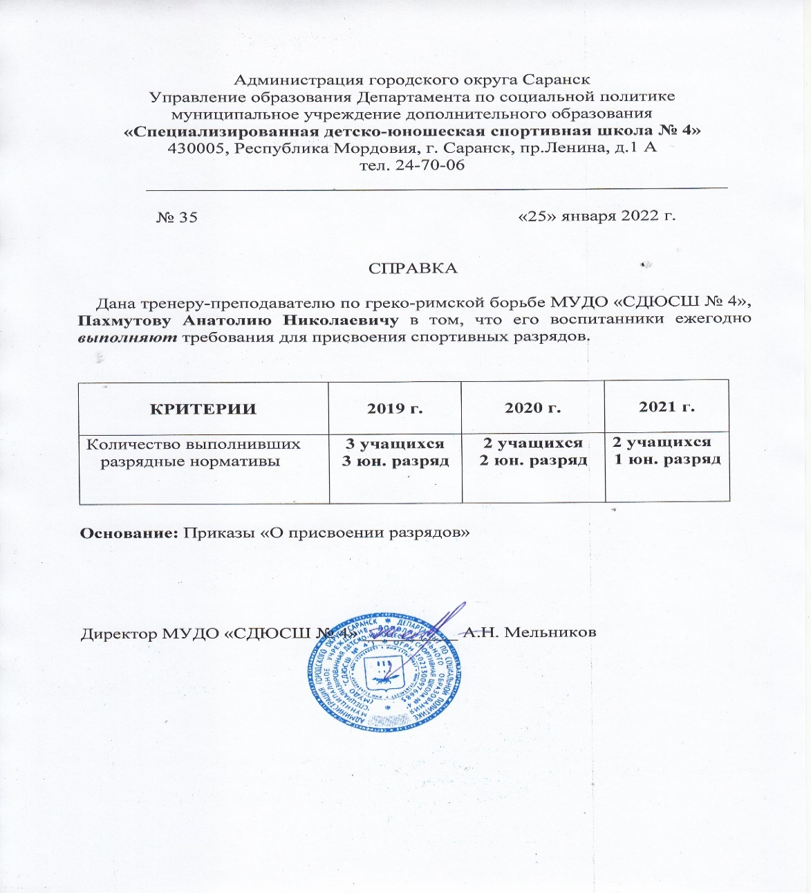
4.Выполнение воспитанниками требований для присвоения спортивных званий и разрядов

Slide 12
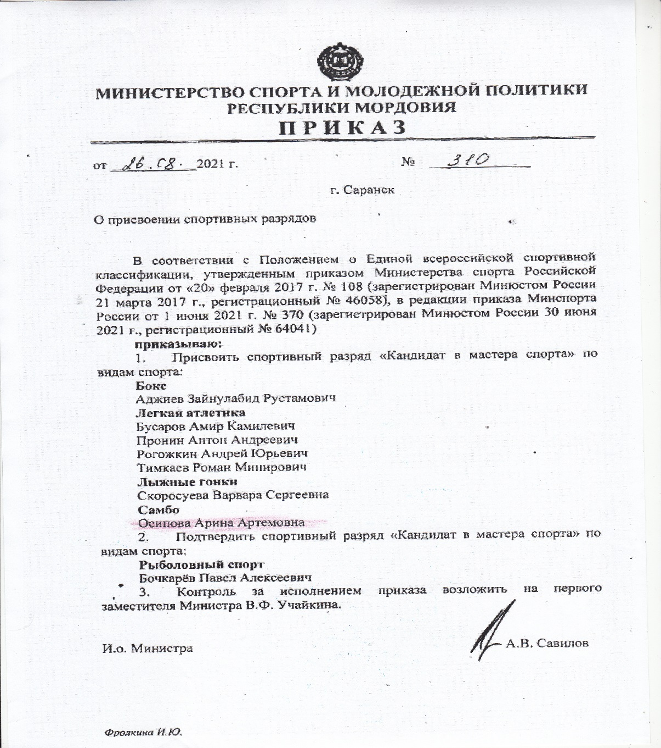
Осипова Арина – «Кандидат в мастера спорта»

Slide 13
5.Проведение открытых мастер-классов, открытых занятий, мероприятий (очно)
№ п/п | Дата | Место | Тема | Название
1. | 21.11. 2019 г. | Борцовский зал МОУ «СОШ № 27» | Соревнования по самбо | Судья республиканских соревнований
2. | 12.11.2019 г. | Борцовский зал МУДО «СДЮСШ № 4» | Техническая «Обучение технико-тактическим действиям подготовка в стойке»
3. 4. | Декабрь 2020 г. Апрель 2021 г. | Спортивный зал МУДО «СДЮСШ № 4» Спортивный зал МУДО «СДЮСШ № 4» | Судейство соревнований «Открытое первенство СДЮСШ № 4 по ОФП» Мастер-класс по «Обучение страховке в самбо» борьбе самбо

Slide 14
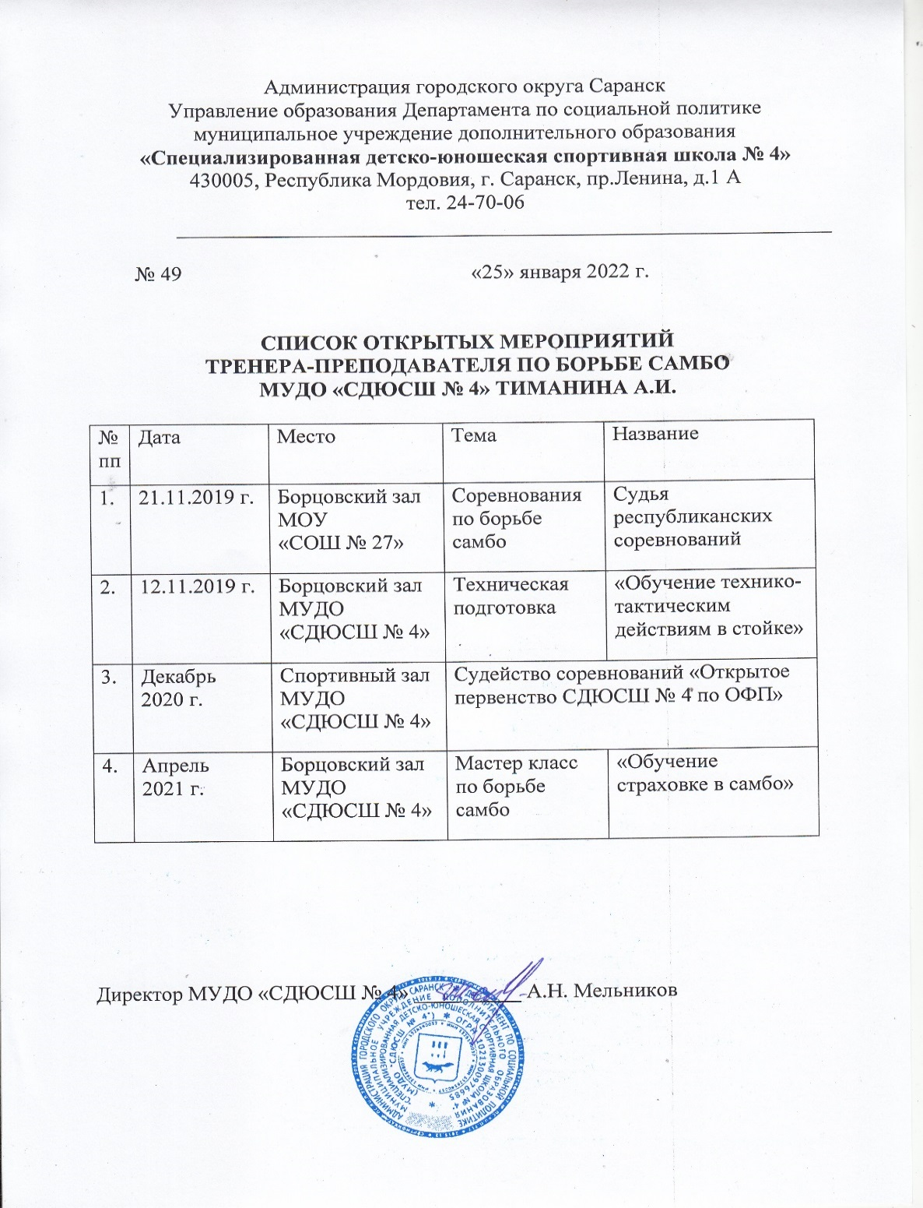

Slide 15
6.Выступление на заседаниях, методических советов, научно-практических конференциях, педагогических чтениях, семинарах, секциях, форумах, радиопередачах (очно)
Дата | Место | Тема | Название
27.11.2019 | МУДО «СДЮСШ № 4» | Планирование | Особенности планирования годичного цикла в группах начальной подготовки
11.03.2020 | МУДО «СДЮСШ № 4» | Планирование | Планирование системы подготовки борцов
25.03.2021 | МУДО «СДЮСШ № 4» | Техническая подготовка | Обучение страховке в самбо. Из опыта работы.

Slide 16
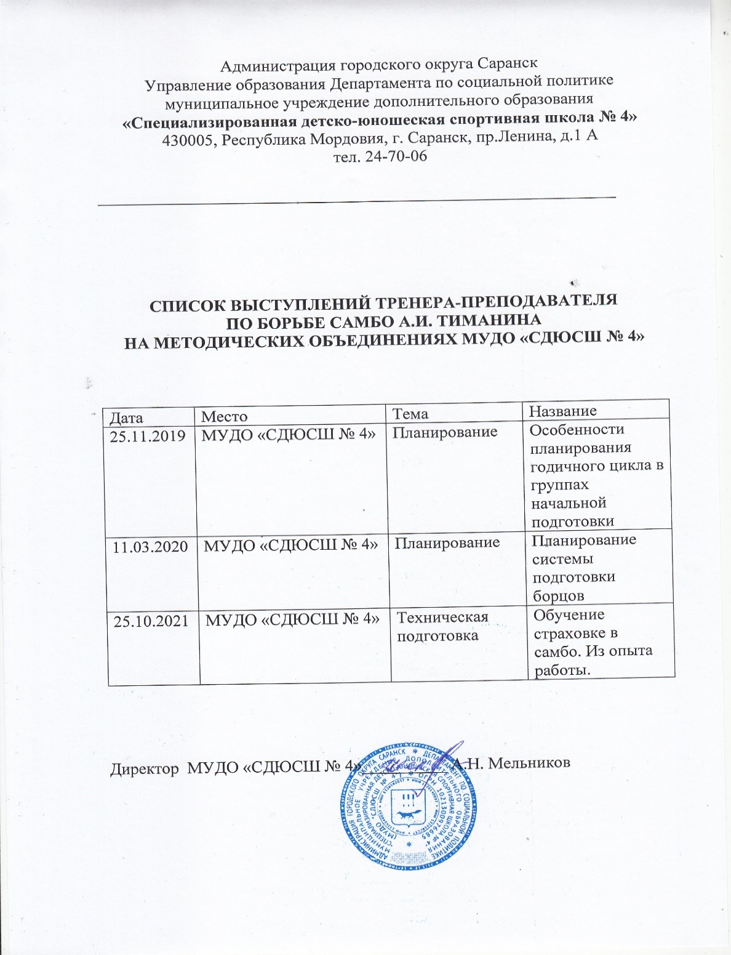

Slide 17
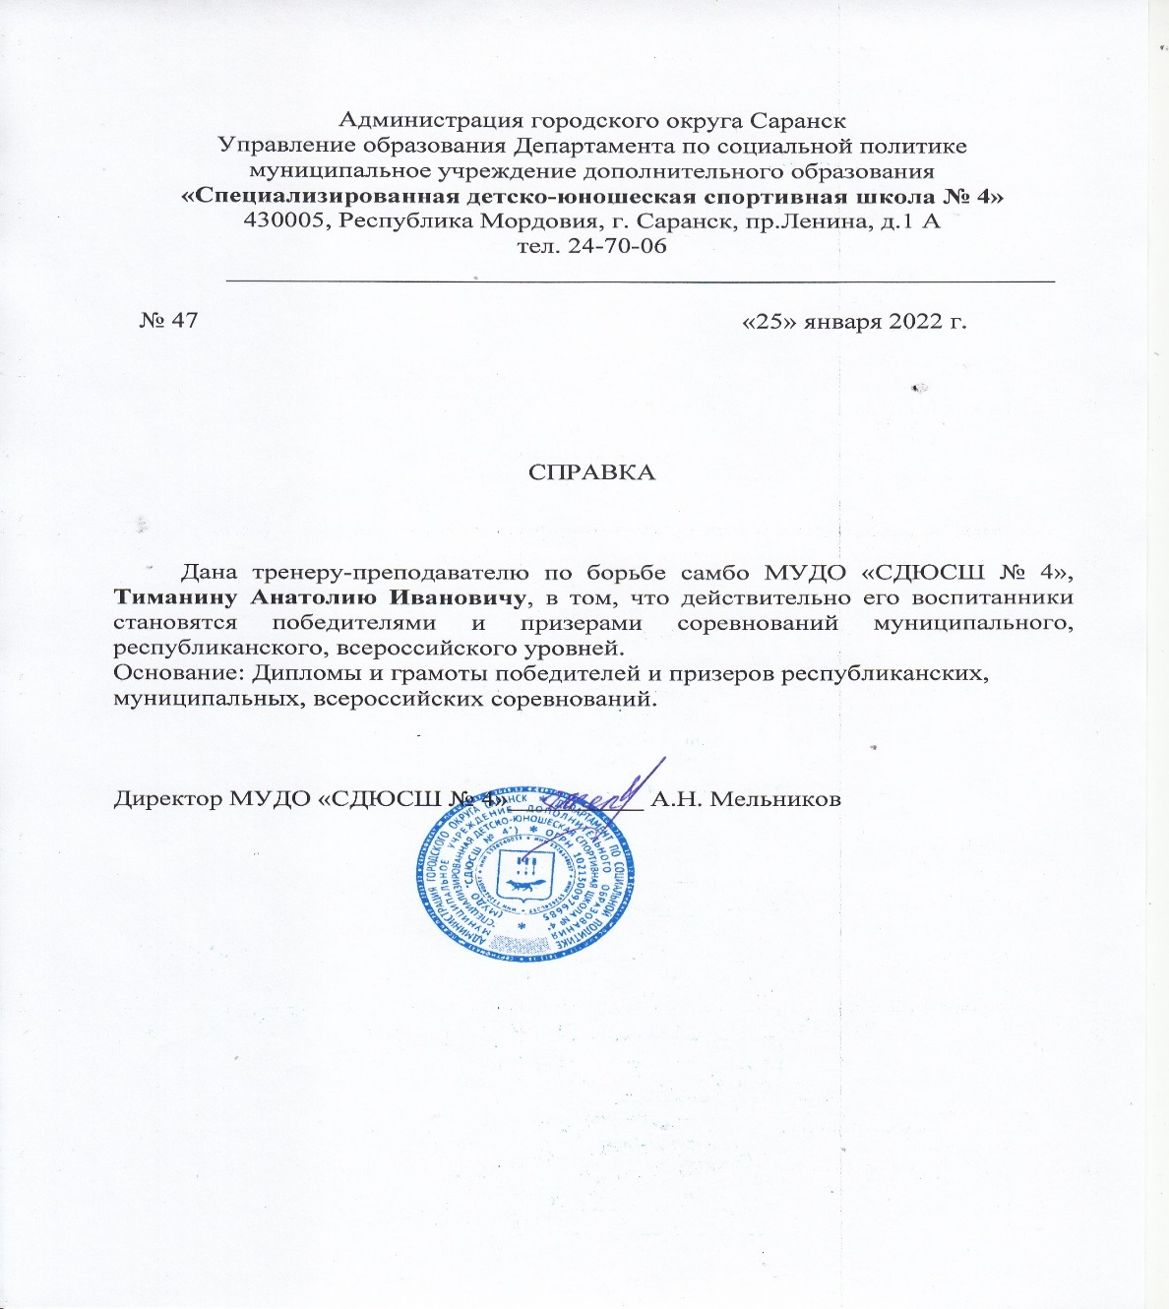
7.Результаты участия воспитанников в официальных соревнованиях

Slide 18
Открытый Чемпионат и первенство Республики Мордовия по самбо, г. Саранск, 2019 г. - Тиманин Данила - 3место -Осипова Арина – 1 место Республиканские соревнования дзюдо, г. Рузаевка, 2019 г. - Сергачев Андрей -1 место -Манеров Абдула – 3место Открытый республиканский личный турнир по спортивному и боевому самбо, посвященный памяти Героя России С. Бурнаева, сотрудникам ОМОН МВД РМ и сотрудников ФСБ РФ по РМ погибшим при исполнении служебного долга на Северном Кавказе , г. Саранск, 2019 г. - Тиманин Даниил – 3 место Первенство Республики Мордовия по дзюдо, г. Саранск, 2019 г. - Тиманин Даниил - 1 место Открытый турнир по самбо на призы главы администрации Наровчатского района Пензенской обл. , п. Наровчат, 2021 г. - Кечкина Анна - 3 место -Тиманин Даниил – 3 место -Осичкин Михаил- 3место

Slide 19
Открытое первенство городского округа Воротынский по дзюдо, г. Воротынец, 2021 г. - Сергачев Андрей – 1 место Открытый лично-командный республиканский турнир по самбо, посвященный 75-летию Победы и выводу войск из Афганистана на призы Кочкуровского муниципального района, с. Семилей, 2020 г. - Гуламхасанов Руслан – 2 место - Родионов Сергей – 3 место - Колямин Никита – 3 место Республиканский Традиционный турнир по самбо памяти В.И. Брыкова , г. Саранск, 2020 г. - Гуламхасанов Руслан – 3 место Первенство Республики Мордовия по дзюдо, г. Саранск, 2020 г. - Жегалин Даниил - 2 место Всероссийский турнир по самбо памяти Е.Ф. Григорьева, г. Саратов, 2019 г. Осипова Арина – 2 место Первенство ПФО по самбо, г. Кстово, 2021 г. - Осипова Арина - 3 место Финальный этап VII Всероссийской гимназиады среди обучающихся общеобразовательных организаций на соревнованиях по самбо, г. Орел , 2019 г. Осипова Арина – 1 место

Slide 20
Первенство Республик Мордовия по самбо, г. Саранск, 2021 г. Манеров Абдулла – 3 место
Кечкина Анна – 3 место
Открытый республиканский личный турнир по спортивному и боевому самбо, посвященный памяти Героя России С. Бурнаева, сотрудникам ОМОН МВД РМ и сотрудников ФСБ РФ по РМ погибшим при исполнении служебного долга на Северном Кавказе , г. Саранск, 2021 г. - Манеров Асадулла– 1 место
Нуянзин Николай – 3 место
Данилкин Андрей – 2 место
Кечкина Анна – 3 место
Первенство Республики Мордовия по самбо, г. Саранск, 2021 г.
-Тиманин Даниил – 1 место
Первенство Республики Мордовия по дзюдо , г. Саранск, 2021 г.
-Сергачев Андрей – 2место
-Манеров Абдулла – 2 место
Первенство Республики Мордовия по дзюдо, г. Саранск, 2021 г.
Данилкин Андрей – 2 место
Республиканский турнир по дзюдо «кубок Клуба Боец», посвященный памяти Героя Советского Союза генерала-полковника Н.Т. Антошкина, г. Саранск, 2021 г.
-Сергачев Андрей – 2 место
-Манеров Абдулла – 3 место

Slide 21
Республиканский Традиционный турнир по самбо памяти В.И. Брыкова , г. Саранск, 2019 г. - Родионов Сергей – 2 место
-Тимщук Даниил – 3 место
-Тиманин Даниил – 3 место
Открытый турнир по спортивному самбо на призы Администрации г.о. Саранск, посвященный 30-летию вывода советских войск из Афганистана, г. Саранск 2019 г.
- Родионов Сергей -2 место

Slide 38
8.Система взаимодействия с родителями воспитанников
Родительские собрания (сентябрь, декабрь, февраль, май)
Проведение бесед на различные темы: «Здоровый образ жизни», «Воспитание нравственности и формирование правильной самооценки ребенка в семье», «Психологическая подготовка спортсмена», «Специфика семейного воспитания: позитивное и негативное», «Физиологическое взросление и его влияние на формирование личностных качеств спортсмена» (в течение учебного года)
Посещение учебно-тренировочных занятий, спортивно-массовых мероприятий (в течение учебного года)
Контроль за прохождением медицинского осмотра обучающихся в республиканском врачебно-физкультурном диспансере

Slide 39
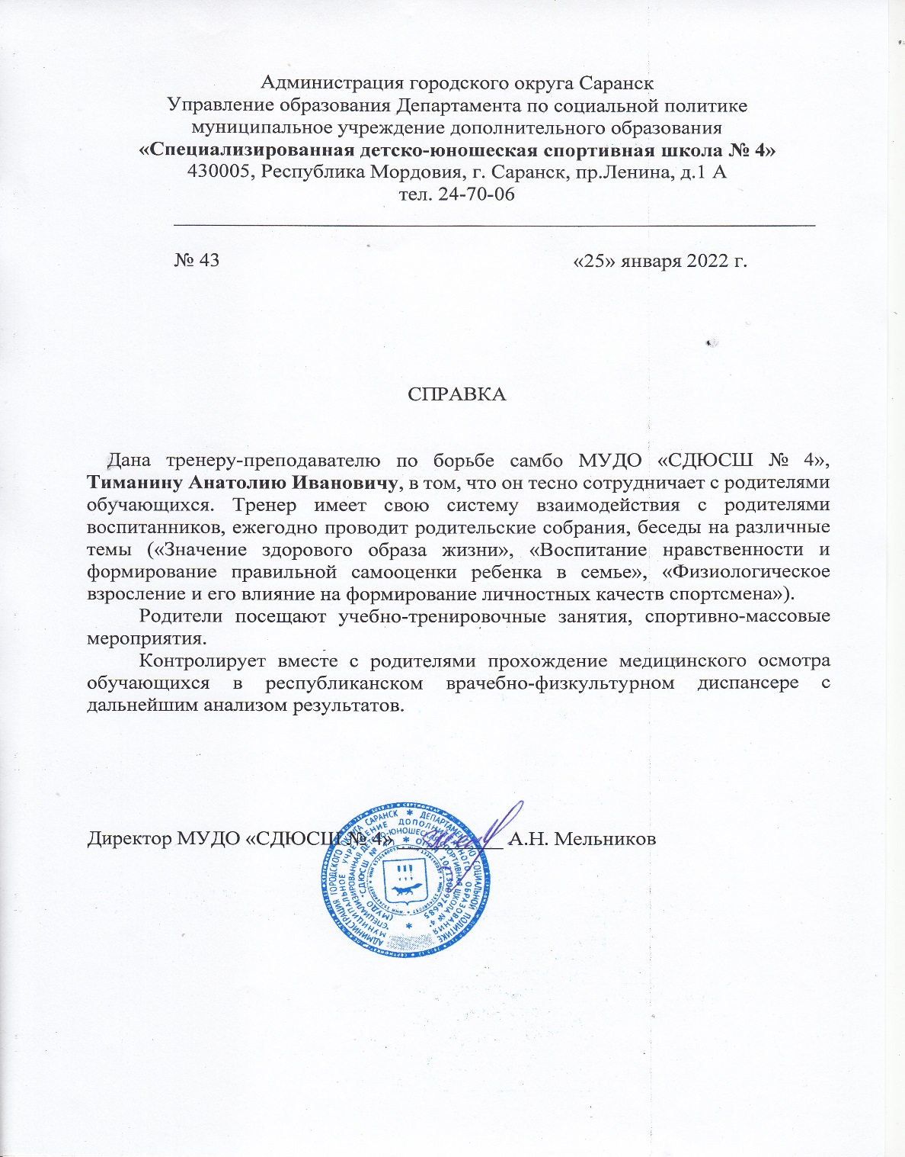

Slide 40
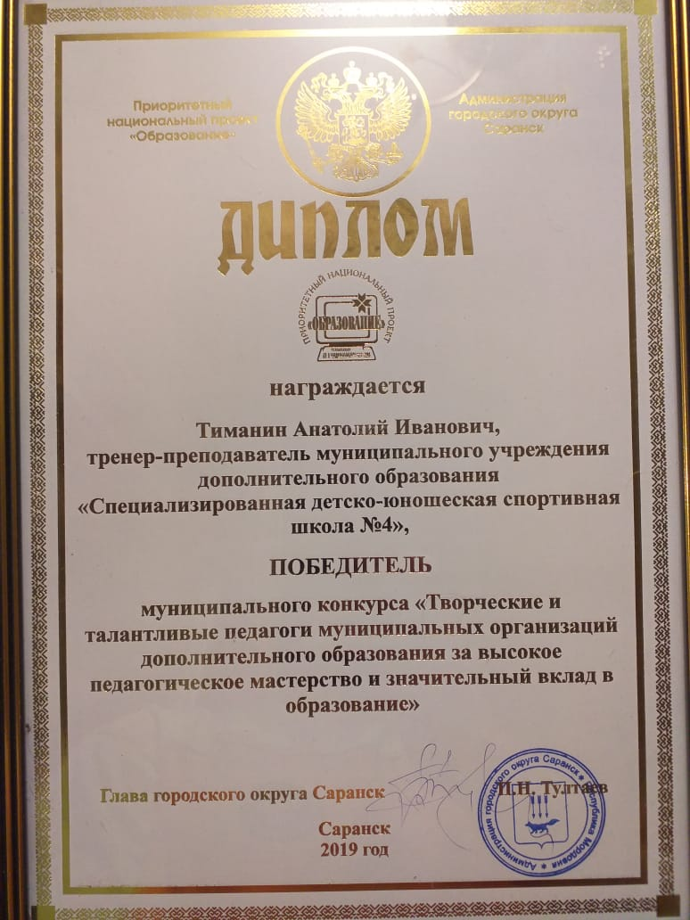
9. Участие педагоги в профессиональных конкурсах

Slide 41
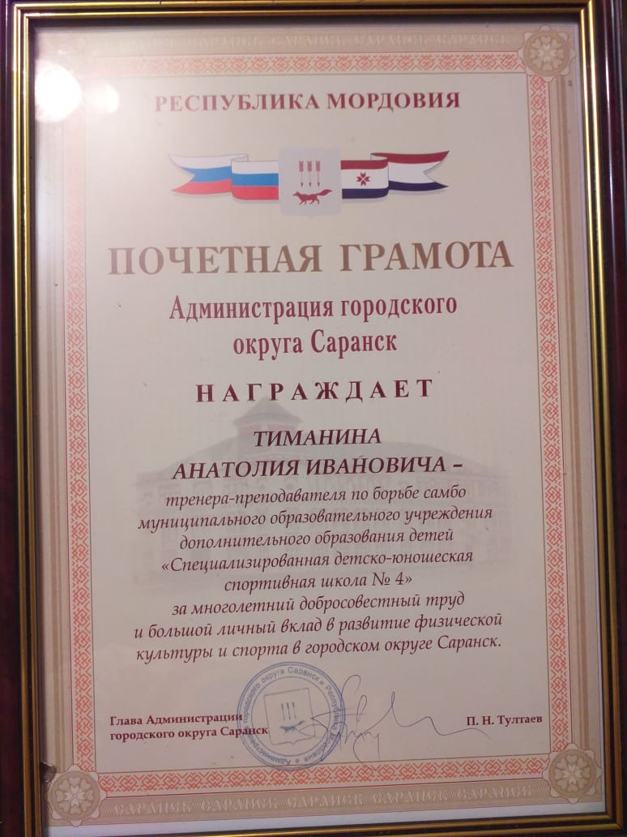
10. Награды и поощрения

Slide 42
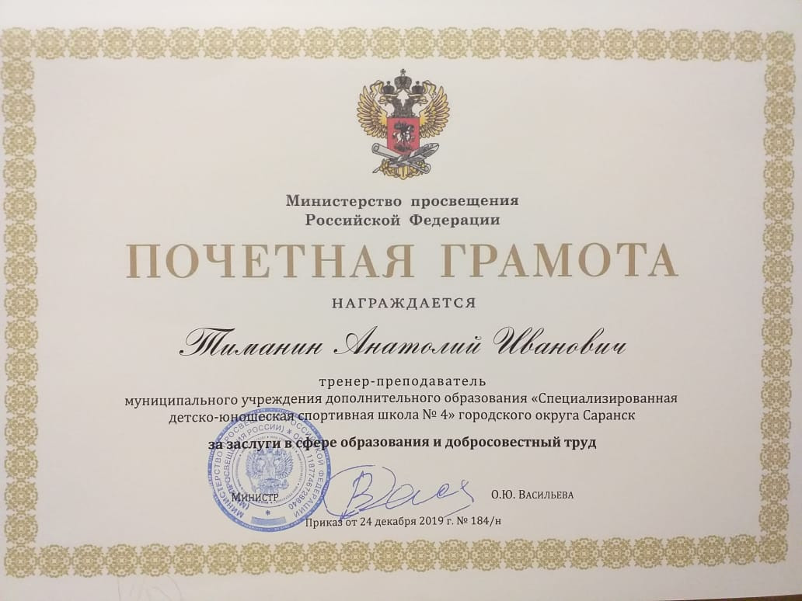

Slide 43
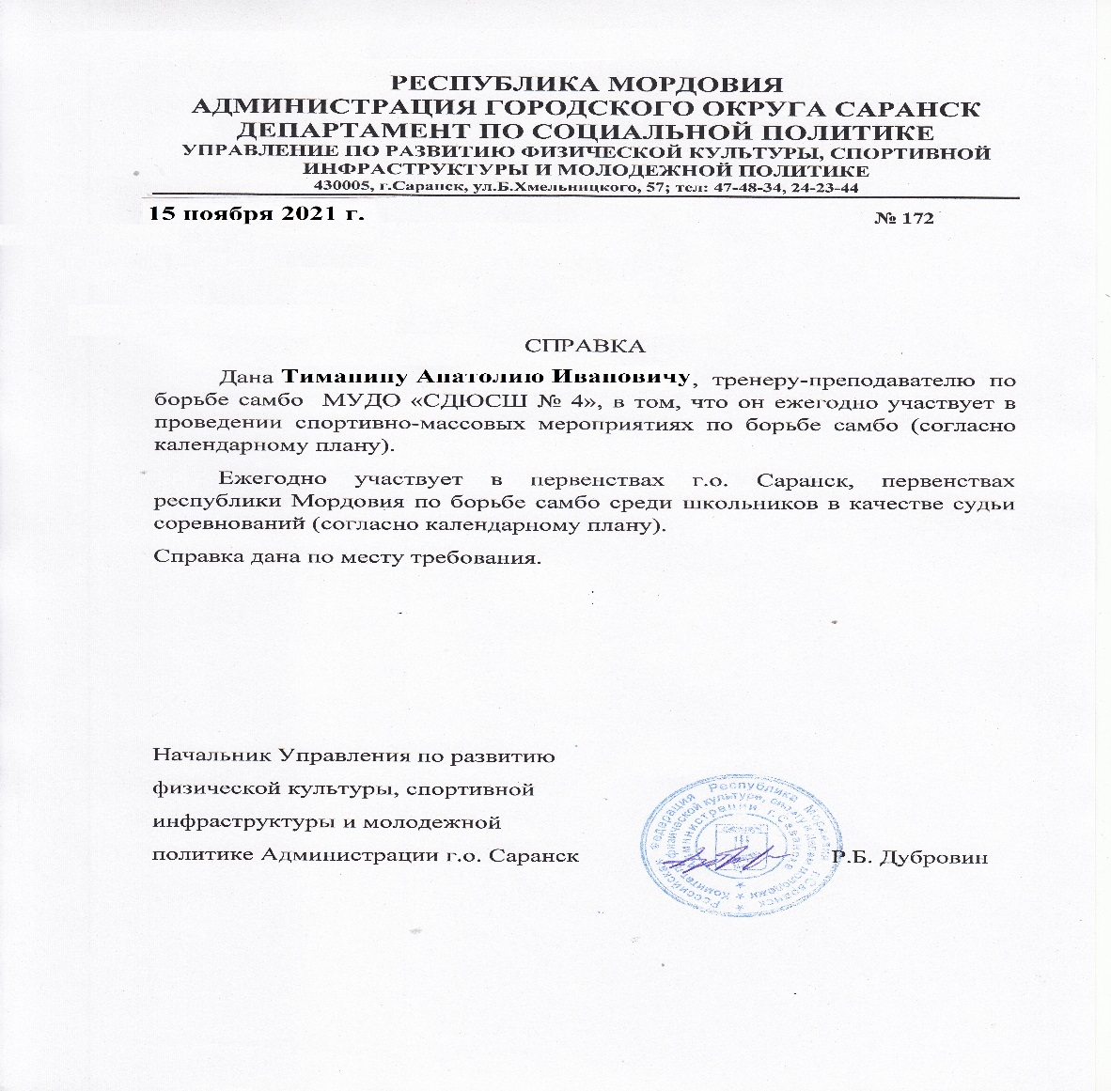
11.Общественно-педагогическая активность педагога : участие в комиссиях, педагогических сообществах, в жюри, конкурсов

